Slide 1
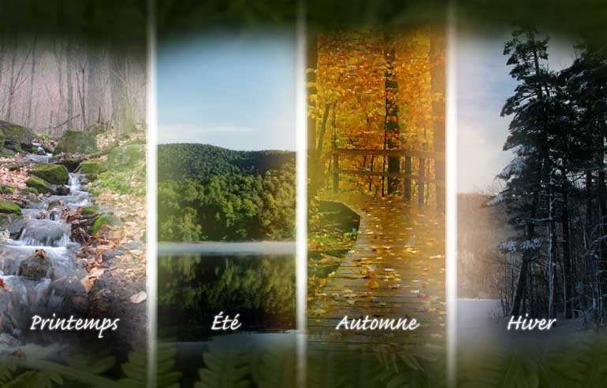
Les saisons de l’année
Le temps

Slide 2
Мета:
1. Навчальна:
- активізація вивченого лексичного матеріалу по темі.
- закріплення вивченої лексики.
- навчити учнів вести діалог по темі.
- формування навичок аудіювання.
2. Розвиваюча:
- розвиток навичок мовного контролю.
- розвиток культури спілкування в ситуаціях.
- розвиток творчих здібностей.
3. Виховна:
- прививати любов до вивчення французької мови.

Slide 3
eu - [œ] / [ø]
Le temps est merveilleux
le vent souffle dans les cheveux
Les gens sont silencieux
Pour leur vie bienheureux

Slide 4
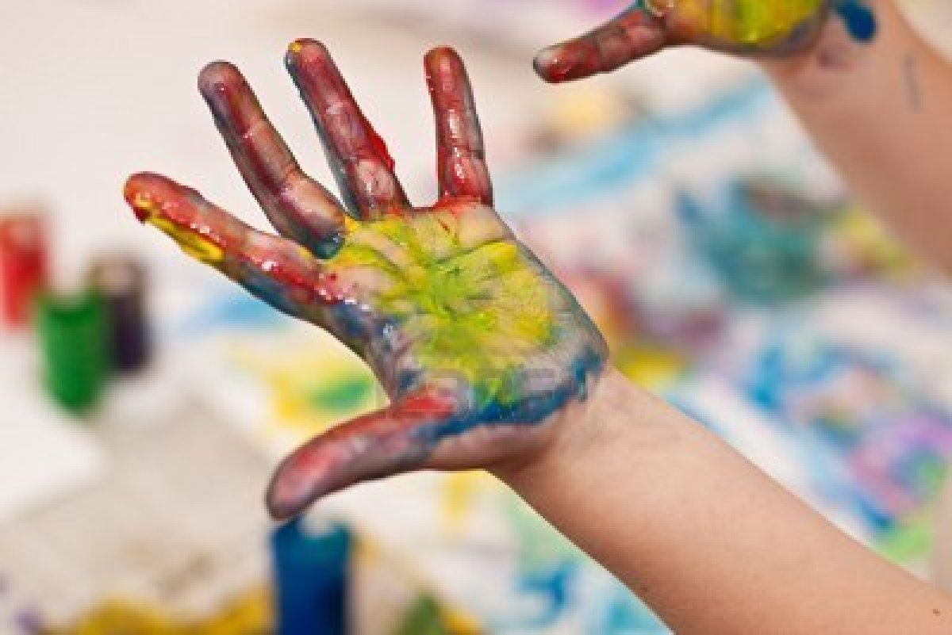
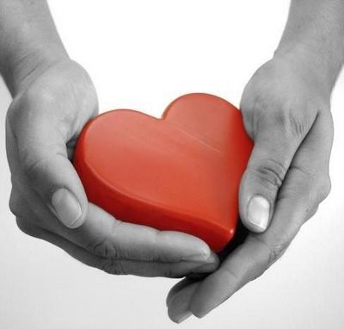
Mes p'tites mains font tape ! Tape ! Tape !
Mes p'tits pieds font
paf ! Paf ! Paf !
Un, deux, trois,
Un, deux, trois,
Trois p'tits tours et
puis s'en va !
Tape, tape, petite main,
tourne, tourne, petit moulin
vole, vole, petit oiseau
nage, nage, petit matelot

Slide 5
Mettez les mots manquants!
1.Quatre _______ de l’année sont: l’hiver,
__________ , l’été et _________ .
2.Les mois de _______ sont : décembre, ______ , ______.
3.Les mois du printemps sont : ____ ,____ ,___ .
4.Trois mois de _________ sont : _________ , _______ , novembre.
5.Les _____ de _____sont : ____ , juillet, ____ .
saisons
le printemps
l’automne
l’ hiver
janvier
février
mars
avril
mai
l’automne
septembre
octobre
mois
l’été
juin
aout

Slide 6
1. L’année a …
a) 2 saisons;
b) 4 saisons;
c) 3 saisons.
2. Quel temps fait-il en hiver ?
a) il fait chaud ;
b) il pleut ;
c) il neige.
3. Les mois de l’automne sont :
a) octobre, janvier, février ;
b) juin, juillet, aout ;
c) septembre, octobre, novembre .
4. Quel temps fait-il en été ?
a) il fait chaud ;
b) il fait mauvais;
c) il fait froid.
5. Les mois du printemps sont :
a) mars, avril, mai;
b) juin, juillet, aout ;
c) décembre, janvier, février .

Slide 7
6. Quel temps fait-il en automne ?
a) il neige ;
b) il fait beau ;
c) il pleut.
7. L’année a...
a) 12 mois ;
b) 10 mois ;
c) 3 mois.
8. Les mois de l’été sont :
a) juin, juillet, aout ;
b) juin, septembre , aout ;
c) décembre, juillet, aout .
9. Quel temps fait-il au printemps ?
a) il gèle ;
b) il fait beau ;
c) il fait du vent.
10. Les mois de l’hiver sont :
a) décembre, aout, mai ;
b) avril, janvier, février ;
c) décembre, janvier, février.

Slide 8
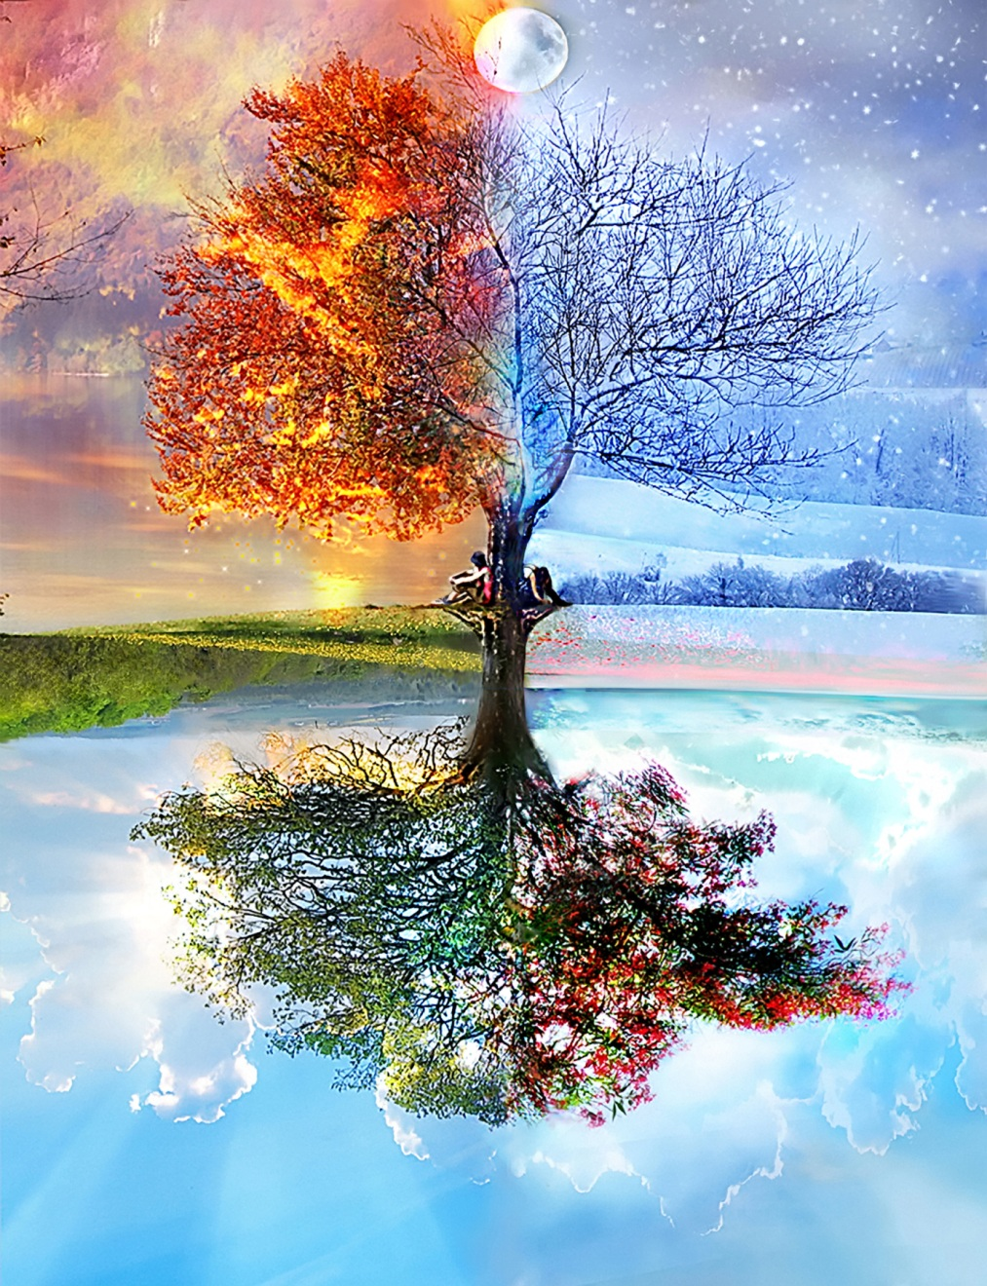
1.Quelles sont les quatre saisons de l’année?
Automne
Hiver
Eté
Printemps

Slide 9
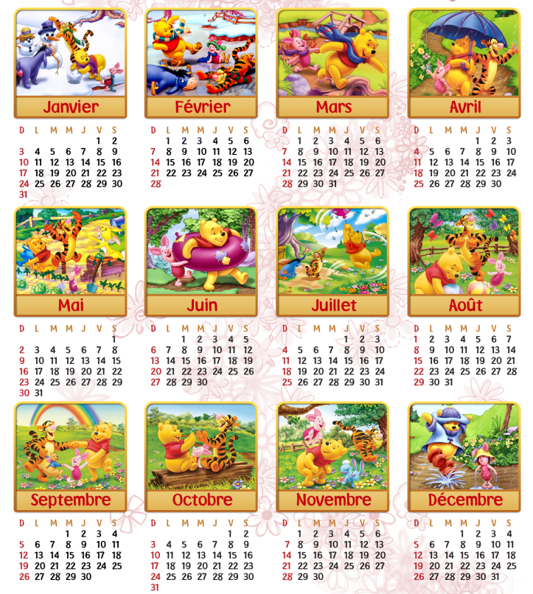
2.Combien de mois y a-t-il dans une année?
Janvier
Février
Mars
Avril
Mai
Juin
Juillet
Août
Septembre
Octobre
Novembre
Décembre

Slide 10
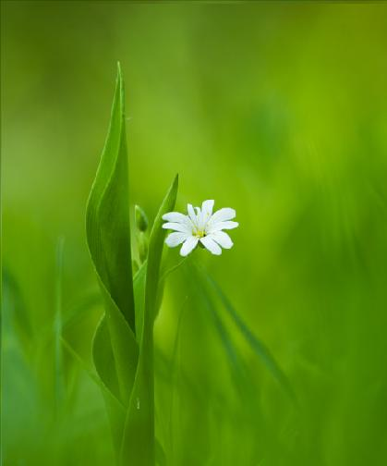
Comment s’appelle le premier mois du printemps?
MARS

Slide 11
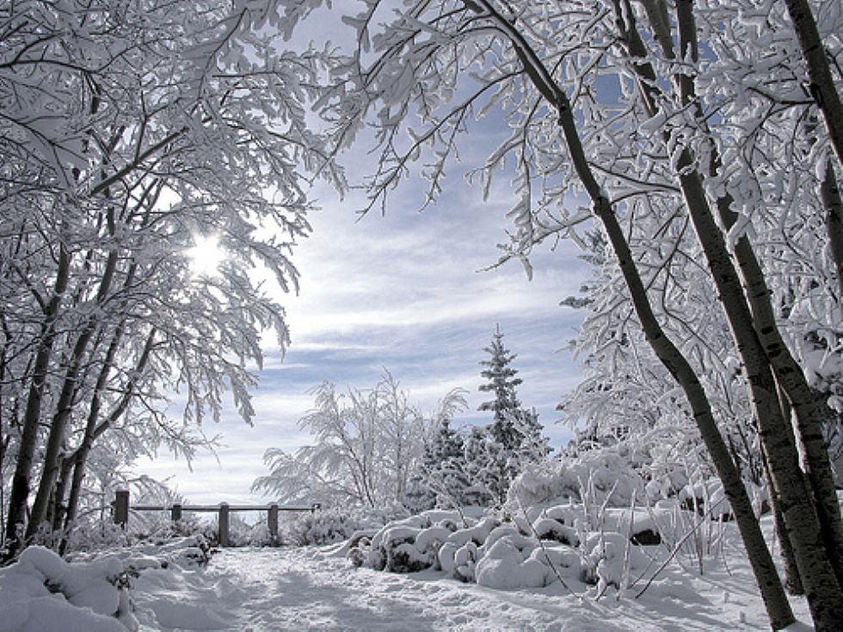
Quel mois vient après décembre?
JANVIER

Slide 12
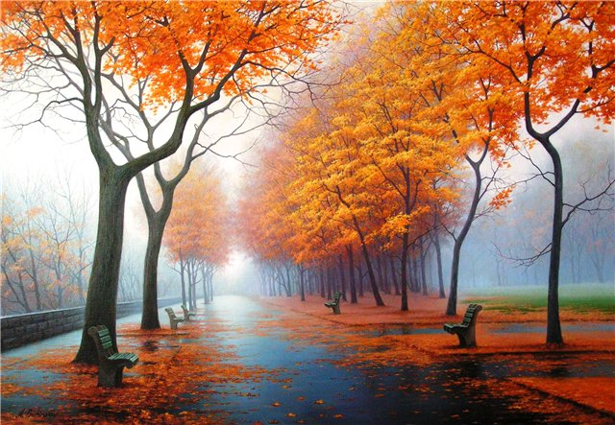
Quelle saison commence en septembre?
AUTOMNE

Slide 13
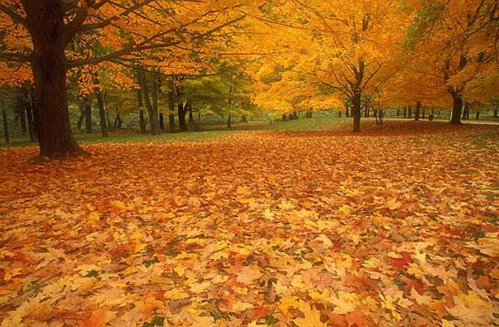
De quelle couleur sont les feuilles des arbres en automne?
JAUNE, ROUGE, BRUN, ORANGE

Slide 14
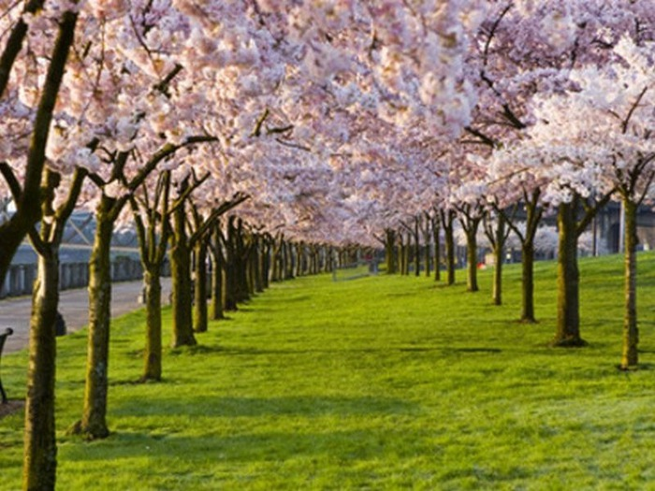
En quel mois les arbres se couvrent-ils des fleurs?
PRINTEMPS

Slide 15
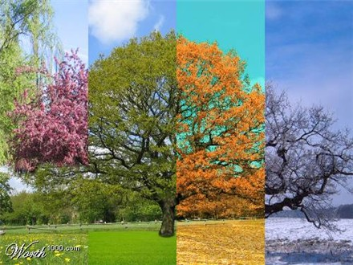
Quelle saison aimes-tu le mieux? Pourquoi?

Slide 16
DEVOIR
Décrivez le temps aujourd’hui.

